Slide 1
第十一章文件系统实现(一)
文件系统
苏州大学计算机科学与技术学院
Notes:
Good afternoon. I’m Peifeng Li, from Soochow university, China.
I’m glad to be here to present our paper“Argument Inference from Relevant Event Mentions in Chinese Argument Extraction”, which focuses on how to use the relationship among relevant event mentions to extract the arguments for Chinese events.

Slide 2
内容
文件系统结构
文件系统实现
虚拟文件系统
网络文件系统
常用文件系统

Slide 3
文件系统
在存储设备上组织文件的方法和数据结构
操作系统中负责管理和存储文件信息的模块
系统角度
  对存储设备的空间进行组织和分配
  负责文件检索、读写等操作
  目标：存取速度和存储空间效率
用户角度
  提供按名存取的文件访问机制
  文件的组织管理
  目标：方便的文件存取机制

Slide 4



文件系统的层次架构
I/O控制
  设备驱动程序（Device Drivers）
  中断
设备驱动程序
  控制I/O设备运行
  向硬件控制器发送专门控制命令
  操作系统通过设备驱动程序控制设备
应用程序
逻辑文件系统
文件组织模块
基本文件系统
I/O控制
设备

Slide 5
文件系统的层次架构
基本文件系统
  物理块读写
  向设备驱动程序发送控制命令
    例如： read drive 1, cylinder 72, track 2, sector 10, into memory location 1060
应用程序
逻辑文件系统
文件组织模块
基本文件系统
I/O控制
设备

Slide 6
文件系统的层次架构
文件组织模块
  管理文件、逻辑块和物理块
  把文件的逻辑地址转换为物理地址
  管理空闲空间
  为文件分配物理块
应用程序
逻辑文件系统
文件组织模块
基本文件系统
I/O控制
设备

Slide 7
文件系统的层次架构
逻辑文件系统
  管理文件系统中的元数据
    除了文件数据外的所有结构数据
  文件按名存取
  文件目录组织管理
  把文件名转换为文件ID，文件句柄
  管理FCB
  存储保护
应用程序
逻辑文件系统
文件组织模块
基本文件系统
I/O控制
设备

Slide 8
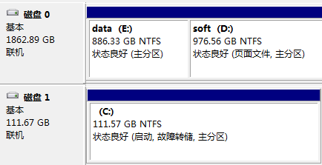
文件系统实现-基本概念
物理块（簇）：一个或多个（2^{n}）扇区组成，基本文件读写单位
（物理）分区（Partition）：磁盘分割成若干个独立的空间，每个空间称为分区
  两大类分区：主分区和扩展分区
  主分区：能够安装操作系统的启动分区
  扩展分区：不能直接使用，必须分成若干逻辑分区
卷（逻辑磁盘）（Volume）：磁盘上的逻辑分区，建立在物理分区上
  一般每个卷可以建立一个文件系统

Slide 9

典型文件系统

Slide 10
文件系统实现
两种文件系统
  磁盘文件系统
  内存文件系统
磁盘文件系统结构
  引导控制块（Boot control block） ：包含了系统引导操作系统的各种信息，只有安装操作系统的分区才有
    UFS：引导块（Boot block）
    NTFS：分区引导扇区（Partition boot sector）
  分区控制块（Partition control block）：包含分区信息
    总的块数、空闲块数、块大小等信息
    UFS：超级块（superblock）
    NTFS： 主控文件表（master file table）
  目录和FCB
  用户文件

Slide 11
磁盘文件系统
磁盘结构
UFS
FAT
MBR | 分区表 | 主分区 | 分区2 | 分区3 | 分区4
引导块 | 超级块 | 空闲区表 | i-node | 根目录 | 文件
引导区 | FAT1 | FAT2 | 根目录 | 文件

Slide 12
内存文件系统
包括：
  分区表：所有安装分区信息
  目录缓冲结构：保存最近访问的目录信息
  系统打开文件表
  进程打开文件表
文件操作需要用到内存文件系统
目的：通过缓冲技术提高文件系统性能

Slide 13

内存中文件系统结构

Slide 14
虚拟文件系统（Virtual File System）
目的：
  支持多个文件系统
  把多个文件系统整合成一个目录结构
  为用户屏蔽各个文件系统的差异
虚拟文件系统(VFS)：
  提供了一种面向对象的方法来实现文件系统
  为不同类型的文件系统提供了接入VFS的接口
  为用户提供了统一的系统调用接口(API)

Slide 15
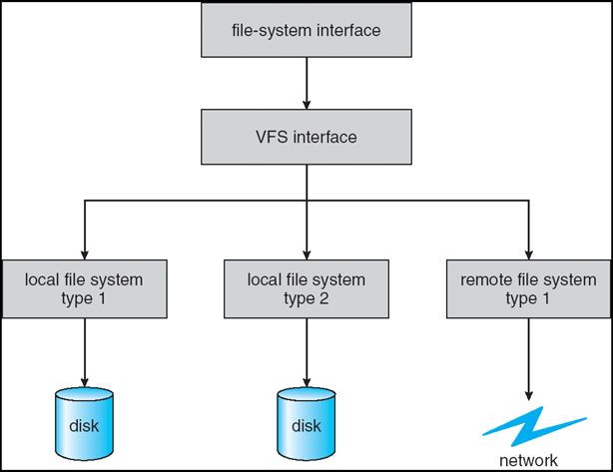
虚拟文件系统
文件系统接口（File system interface）
  统一的应用程序访问文件的接口
  如：open，close，read，write等
VFS接口（VFS interface）
  为各类不同的文件系统定义
  VFS接口
  符合该接口的文件系统都可
  以接入VFS

Slide 16
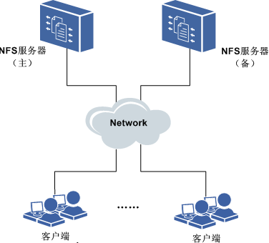
网络文件系统：NFS
网络文件系统NFS（Network File System）
用于通过LAN（或WAN）访问远程文件系统的软件系统的实现或规范
好处：节省存储空间，实现共享

Slide 17
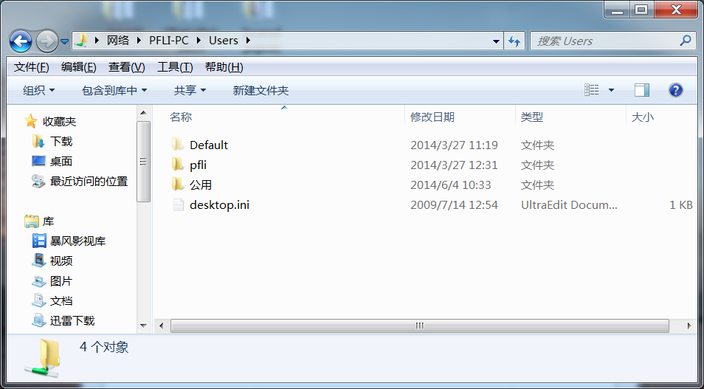
CIFS
通用Internet文件系统（Common Internet File System）
在Windows主机之间进行网络文件共享
CIFS 使用客户/服务器模式

Slide 18
常用文件系统
Windows
  FAT（File Allocation Table）
  NTFS（ New Technology File System ）
  ReFS（Resilient File System)
Linux
  Ext（Ext2、Ext3、Ext4）
Mac OS
  HFS(Hierarchical File System)
CD
  CDFS

